Slide 1

Formatka rozkładania gry Doki Doki Literature Club (spoilers, duh…)
Mikołaj Brukiewicz, 225954 Bartosz Rodziewicz, 226105

Slide 2
Ogólna wizja gry
Gatunek, wymiarowość i platformy: Visual Novel (PC – Windows, Mac, Linux)
Podobne tytuły: Katawa Shoujo, Nekopara, Fate Stay/Night
Tryby rozgrywki: Single-Player
Target: Teen/Adult Gamer
Zakładana długość gry (h): 6 – 8 godzin Zakładana długość pojedynczej sesji: 2 – 3 godziny Dominujący aspekt: fabuła, unikatowe podejście do gatunku, artstyle

Slide 3
PLAYER EXPERIENCE

Slide 4
Player Experience: Ogólne założenia
Podobne tytuły: Higurashi no Naku Koro ni, Tokyo Dark, Oxenfree Głównie dla: Explorer, Achiever oraz podgrup Socializer
Dominujące emocje: szczęście, ekscytacja, niepokój, terror – progresywnie się zmieniają
Główne związki chemiczne, które indukuje gra: Serotonina, Oksytocyna, Dopamina Dominujący rodzaj wyzwań: Planowanie, Wiedza, Percepcja

Slide 5
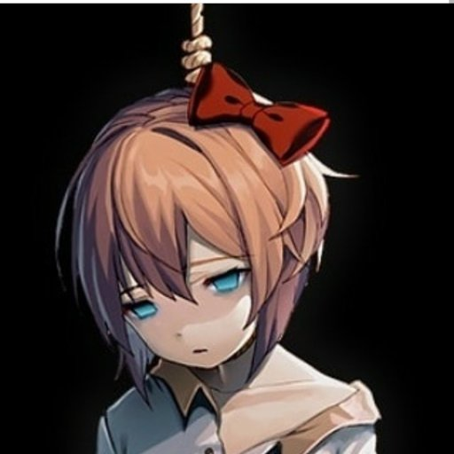

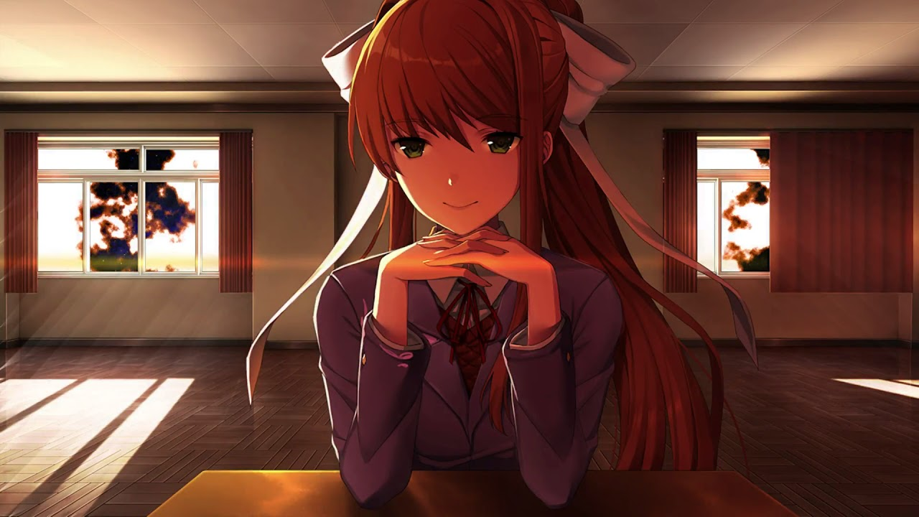
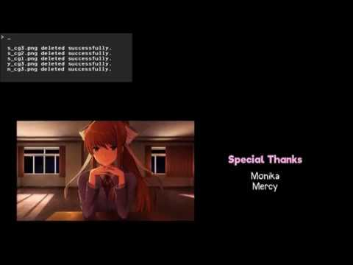
Player Experience: Podróż gracza
Początek gry
Koniec Aktu I
Koniec Aktu II
Koniec Aktu III
Koniec Aktu IV
Pierwszy akt prowadzi gracza przez historię, która zdawać by się mogło jest typową historią miłosną w liceum. Wraz z postępem historii gracz dostaje pewne wskazówki, że coś może być nie tak, jednak większość osób się tym nie przejmuje. Kubeł zimnej wody na gracza spada, gdy widzi zakończenie pierwszego etapu i napis “The End”. Niektórzy gracze po tym przestają grać, jednak wtedy nie są oni w stanie odczuć tego co mieli na myśli twórcy gry.
Kontynuacja gry polega na rozpoczęciu gry od nowa. Gracz na początku może myśleć, że robiąc coś inaczej może osiągnąć inny wynik niż poprzednio, bo to przecież nowe podejście. Szybko jednak zauważa, że postać, która popełniła samobójstwo w akcie I jest w grze nieobecna. Pod innymi względami rozgrywka wydaje się normalna. Gra jednak co jakiś czas się “buguje“ powodując pewne złe przeczucia u gracza. W ciągu 3 dnia czasu gry gracz zauważa, że coś mocno jest nie tak i stamtąd gra prowadzi go do nie uchronnego zakończenia etapu, którym jest samobójstwo kolejnej postaci. Po tym wydarzeniu leaderka klubu postanawia się ujawnić i pokazać, że to ona za tym wszystkim stoi i że ona jako jedyna z tych postaci jest świadoma tego, że jest w grze i że jedyną żywą istotą poza nią jest gracz (złamanie 4 ściany). Wtedy gra płynnie przechodzi do etapu III.
Trzeci etap polega na byciu zamkniętym w pokoju z Moniką bez żadnej możliwości interakcji bądź wykonania żadnej akcji innej niż słuchanie jej historii. Gra wtedy się blokuje i nawet gdy skończą się wszystkie kwestie Moniki zaczynają się one zapętlać. Co jakiś czas gracz dostaje pewne sugestie, żeby zmodyfikować pliki gry. Dopiero wtedy, gdy gracz faktycznie wejdzie do folderu, gdzie zainstalowana jest gra i usunie plik odpowiedzialny za postać Moniki gra pozwala iść na przód. Duch Moniki (sama postać znika “z powodu usunięcia pliku”) wtedy uświadamia sobie, że zamknięcie gracza w pokoju nie było najlepszym rozwiązaniem. Akceptuje swoją karę i jako ostatnie swoje działanie przywraca pliki innych postaci. To nadal nie jest koniec.
Trzeci etap zapowiada się na w końcu normalną rozgrywkę. Monika, która powodowała wszystkie zaburzenia charakterów postaci, nie istnieje. Etap ten trwa jednak bardzo krótko, ponieważ już w ciągu pierwszego dnia nowy leader grupy – Sayori ujawnia się, że jest świadoma swojego istnienia i tego, że jest zamknięta w grze. Próbuje wziąć gracza tylko dla siebie (tak jak zrobiła to Monika) jednak jej się to nie udaje i gra się kończy.
Zakończenie gry różni się od tego jak grał gracz w pierwszym akcie. Przy normalnym przejściu gry (wybranie jednej postaci i próba rozkochania jej w sobie) dostaje się typowe zakończenie, opisane w akcie IV. Aby aktywować specjalny ending w akcie I należy kombinować z plikami zapisu gry, aby przejść wszystkie 3 możliwe ścieżki (spędzić czas z każdą z dziewczyn). Zakończenie polega na odblokowaniu specjalnego listu od twórców i słów uznania od Sayori.

Slide 6
Player Experience: Co motywuje graczy z konkretnych kategorii?
KILLER Rozwiązywanie problemów (usunięcie konkretnego pliku w folderze gry) | ACHIEVER Ukończenie każdej ścieżki fabularnej w celu odblokowania ukrytego zakończenia oraz listu od developera
SOCIALIZER Roleplaying Ciekawa fabuła | EXPLORER Szukanie secretów i easter-eggów Możliwość wyboru różnych ścieżek fabularnych

Slide 7
Player Experience: W jaki sposób gra powoduje zwiększanie poziomu hormonów szczęścia?
SEROTONINA „Przesłodzony” setting Aktu I Otrzymywanie przez gracza wierszy pisanych przez postaci | ENDORFINY Napisanie odpowiedniego wiersza dla wybranej przez gracza postaci Ukończenie każdego aktu Usunięcie Moniki
OKSYTOCYNA Interakcje z postaciami w Akcie I Poszerzanie wątku romantycznego z wybraną postacią w Akcie I Immersyjna fabuła | DOPAMINA Główne eventy umiejscowione w finalnych etapach konkretnych aktów Umówienie się na randkę

Slide 8
Player Experience: Jakie emocje odczuwamy grając?
EMOCJA | INTENSYWNOŚĆ (1-3) | MOMENT GRY + CZAS (h)
Joy/Serenity | 2 | Progress Aktu I – 1.5h
Remorse | 3 | Śmierć Sayori – 3h
Saddness | 2
Fear/Submission | 2 | Zamknięcie w pokoju z Moniką – 6h
Annoyance | 1 | Spędzanie czasu w pokoju Moniki – 7h
Awe | 2 | Widok zbuggowanego Menu po ukończeniu Aktu I – 3h
Apprehension | 2 | Zmiana zachowania postaci oraz „buggi” w grze – 4h
Pensiveness/Fear | 1 | Depresyjnye myśli Sayori w Akcie I – 2.5h

Slide 9
Player Experience: W jaki sposób gra informuje gracza, że robi dobrze, a jak że źle?
Podczas tworzenia wiersza przez gracza miniaturki postaci podskakują w momencie wybrania słowa, które wpasowuje się w preferencje konkretnej miniaturki reprezentujących Sayori, Natsuki lub Yuri
Poza tym rozgrywka jest liniowa

Slide 10
Player Experience: Jak i za co gra nagradza gracza?
NAGRODA | ZA CO?
Różne wiersze | Dopasowanie wiersza do konkretnej postaci
Możliwość spędzania czasu z Moniką | Progress w grze do Aktu III
Różne CG z daną dziewczyną | Wybranie ścieżki danej postaci

Slide 11
Player Experience: W których momentach gra stosuje Hyperbolic Discounting?
Wydaje nam się, że takich momentów nie ma w tej grze.

Slide 12
CONTENT DESIGN

Slide 13
Content design: Opis ogólny settingu
Opisz setting gry. Jakie mogły być założenia dotyczące settingu?
Typowa romantyczna Visual Novelka, która tworzy iluzję wokół swojej prawdziwej natury gry.
Jakie 5 przymiotników dobrze opisuje setting gry?
Kawaii, Niepokojąca, Mroczna, Dyskomfortowa, Zaskakująca
W jaki sposób setting nawiązuje do Wizji Gry i założeń Player Experience?
Gracz jest zaskakiwany kolejnymi zmianami w wyglądzie, oprawie audio oraz charakterów postaci w miarę progresu.
Jakie inne gry posiadają podobny setting?
Oxenfree, Yume Nikki

Slide 14
Content design: Dokładny opis konkretnej części settingu
Opisz konkretną część świata gry wraz z wypisaniem jej cech. Jakie założenia mogła mieć, z których korzystał content designer projektując ją?
Akt III – Gracz zostaje zamknięty w pokoju wraz z Moniką. Znajduje się tam tylko jedno biurko oraz dwa krzesła. Cokolwiek gracz zrobi, nie jest on w stanie opuścić tego pokoju, a dialogi Moniki są zapętlone.
Jedyną opcją progresu jest dosłowne usunięcie pliku reprezentującego postać Moniki z folderu z grą.
Czy znasz inne gry w których występuje bardzo podobny element settingu?
Nie

Slide 15
Content design: Zarys ogólny historii
Jaka jest historia w grze? Z jakich metod narracji korzysta gra? Jakie mogły być główne założenia dotyczące historii, jakie otrzymał content designer przed jej stworzeniem?
Głównym założeniem historii w grze jest stworzenie u gracza fałszywego poczucia kontroli. W momencie kiedy gracz zaczyna się identyfikować z historią oraz zaczyna stawiać sobie swoje własne cele, gra wchodzi w nieznany dotąd graczowi tryb narracyjny wywołując uczucie bezradności i zagubienia. Content Designer mógł dostać wytyczne stworzenia typowej, a wręcz „oklepanej” historii, która stanowiłaby przykrywkę dla docelowych mechanizmów gry.
Jakie 5 przymiotników dobrze opisuje story gry?
Zaskakująca, Nieprzewidywalna, Niepokojąca, Wciągająca, Niecodzienna
W jaki sposób historia nawiązuje do założeń Wizji Gry i Player Experience?
Historia jest główną metodą prezentacji wizji gry i to ona tworzy cały player experience.

Slide 16
Content design: Konkretny fragment historii
Opisz konkretny fragment historii w grze. Jakie mogły być założenia dotyczące tego fragmentu przed jego stworzeniem?
Pod koniec aktu I, gdy gracz zauważa coraz to większe problemy Sayori następuje scena, gdy Sayori wychodzi do gracza i wyznaje mu miłość. Gracz ma do wyboru dwie opcje – wyznać również swoją miłość, bądź stwierdzić, że kocha ją jak najlepszego przyjaciela. Niezależnie jednak od wyboru gracza gra prowadzi do nie uniknionego. Sytuację pogarsza fakt, że chwilę wcześniej Sayori widziała jak z domu gracza wychodzi jedna z dwóch dziewczyn z klubu (gracz miał wcześniej wybór tylko pomiędzy nimi). Założeniem fragment było wywołanie w graczu poczucia winy, gdy zobaczy koniec etapu oraz chęć ponownej gry by inaczej ułożyć historię.
W jaki sposób nawiązuje on do Wizji Gry i założeń Player Experience?
W obu wypadkach wzbudzane jest w graczu poczucie winy. W przypadku, gdy gracz wybrał ścieżkę innej dziewczyny gracz czuje się winny za śmierć Sayori z powodu porzucenia swojej najlepszej przyjaciółki, a na końcu odrzucenia jej wyznania. Gdy jednak gracz akceptuję jej wyznanie czuje się winny, ponieważ historia mówi potem, że Sayori nie była gotowa psychicznie na to wyznanie i że lepiej było pozostać przyjaciółmi. Niezależnie jednak od tego jakiego wyboru dokona gracz, gra zawsze sprowadza się do jednego.

Slide 17
Content design: Kategorie elementów gry
Jakie są kategorie elementów w grze i ile elementów występuje w każdej kategorii? Gdzie są wykorzystywane dane kategorie elementów i jaki jest ich cel?
Sprite’y postaci – Interakcja dialogowa z graczem
Wiersze od postaci – W zależności od wyborów i częściowo losowo gracz otrzymuje do wglądu różne wiersze od dziewczyn
Grafiki CG – W zależności od wyborów gracz może zobaczyć różne grafiki, które na końcu są wyświetlane w formie kolekcji podczas napisów końcowych
Pliki postaci w folderze gry – Integralny „przedmiot” bez którego gracz nie będzie ukończyć przedostatniego aktu gry oraz odblokować kilku Easter Egg’ów

Slide 18
Content design: Opis dwóch konkretnych elementów - Sprite’y postaci
Opisz dwa konkretne elementy gry podając możliwie dużą ilość szczegółów. Dlaczego akurat takie cechy posiada każdy obiekt?
Sprite’y prezentują dziewczyny, z którymi aktualnie gracz prowadzi dialog. Wyrażają też ich emocje, czasem je aż wyolbrzymiają, które nie zawsze da się wyczytać z tekstu historii. Jest to typowy element gier z gatunku VN.
Jakie 5 przymiotników dobrze opisuje każdy z obiektów?
Ładne, interaktywne, ekpresywne, kawaii
W jaki sposób każdy z obiektów nawiązuje do Wizji Gry i założeń Player Experience?
Pozwalają graczowi lepiej zrozumieć historię poprzez wgląd w emocje postacii z którymi rozmawia.

Slide 19
Content design: Opis dwóch konkretnych elementów - interaktywne pliki gry
Opisz dwa konkretne elementy gry podając możliwie dużą ilość szczegółów. Dlaczego akurat takie cechy posiada każdy obiekt?
Gra posiada folder z plikami "reprezentującymi" postacie z gry, gdzie edycja tych plików w odpowiednich momentach, pozwala na postęp w historii, bądź oblokowanie ukrytego contentu. Jest to dość unikalne podejscie do tematu, które wyróżnia tą grę z pośród innych.
Jakie 5 przymiotników dobrze opisuje każdy z obiektów?
Zaskakukące, nietypowe, oryginalne
W jaki sposób każdy z obiektów nawiązuje do Wizji Gry i założeń Player Experience?
Gra w założeniu ma zmindf*ckować gracza i możliwość, a w pewnym momencie nawet konieczność edycji tych plików to powoduje.

Slide 20
Content design: Cele dalekie i bliskie
CELE DALEKIE | Uwolnij się z pętli czasowej stworzonej przez Monikę
CELE POŚREDNIE | Zapobiegnij śmierci postaci |  | Osiągnij kulminację wątku romantycznego
CELE BLISKIE | Twórz wiersze | Wybieraj odpowiednie opcje dialogowe | Twórz wiersze | Wybieraj odpowiednie opcje dialogowe

Slide 21
Game writing: Dialogi
Opisz jeden pełny dialog z gry w postaci diagramu ze wszystkimi możliwymi opcjami. Jakie mogły być założenia dotyczące tego dialogu?
Just Monika Just Monika Just Monika Just Monika Just Monika Just Monika Just Monika Just Monika Just Monika Just Monika Just Monika Just Monika Just Monika Just Monika Just Monika Just Monika Just Monika Just Monika Just Monika Just Monika Just Monika Just Monika Just Monika Just Monika Just Monika Just Monika Just Monika Just Monika Just Monika Just Monika Just Monika Just Monika Just Monika Just Monika Just Monika Just Monika Just Monika Just Monika Just Monika Just Monika Just Monika Just Monika Just Monika Just Monika Just Monika Just Monika Just Monika Just Monika Just Monika Just Monika Just Monika Just Monika Just Monika Just Monika Just Monika Just Monika Just Monika Just Monika Just Monika Just Monika Just Monika Just Monika Just Monika Just Monika Just Monika Just Monika Just Monika Just Monika Just Monika Just Monika
W jaki sposób język nawiązuje do Wizji Gry i założeń Player Experience?
Gra, albo raczej Monika, w subtelny sposób mówi graczowi, aby się skupił na niej, a nie na innych dziewczynach. Gra jednak nie oferuje takiej możliwości aż do aktu III.
Z uwagi, że cała gra to seria dialogów wybraliśmy jedną dość kluczową, jak i śmieszną wypowiedź.

Slide 22
SYSTEMS DESIGN

Slide 23
Systems design: Sterowanie
Czym i w jaki sposób sterujemy/zarządzamy w grze? Jakie mogły być założenia dotyczące systemu sterowania, jakie otrzymał systems designer przed zaprojektowaniem go?
Sterowanie wyłącznie za pomocą spacji (do wyświetlenia następnego dialogu) i strzałek (do dokonania wyboru), bądź myszki (konieczność użycia przy pisaniu wiersza, w innych momentach opcjonalna). Celem system designera było stworzenie trafnego odwzorowania gry z gatunku Visual Novel.
Jakie inne gry mają podobne sterowanie?
Prawie każda inna Visual Novel – Stein’s Gate, Fate, Katawa Shoujo itp.

Slide 24
Systems design: Systemy sterujące innymi obiektami
Jakie systemy kontrolujące pozostałe obiekty gry możemy wymienić? Co je charakteryzuje? Jakie założenia każdy z systemów mógł mieć przed jego stworzeniem?
Sprite’y postacii zmieniają się wraz z konkretnymi dialogami. Listy i CG wyswietlają się w konkretnych momentach pomiędzy dialogami.
W jaki sposób nawiązują do Wizji Gry i założeń Player Experience?
Uzupełniają pełne odczucie gry z gatunku VN.

Slide 25
Systems design: Rodzaje wyzwań
Jakie rodzaje wyzwań gra stawia przed graczem i jak trudne one są? (skala 1-5) W jaki sposób gra zwiększa poziom trudności? Uzasadnij na przykładzie.
Historia jest w dużej mierze liniowa. Wyzwaniem dla gracza jest dążenie do pogłębienia znajomości z wybraną przez niego postacią oraz tworzenie odpowiednich do tego zadania wierszy. Wymaga to od gracza poznania charakteru danej postaci i zapamiętania jakie słowa może lubić.

Slide 26
Systems design: Warstwy gry i rozwój umiejętności gracza
Jakie wyzwania gracz ma na każdej z Warstw Gry? Głównym wyzwaniem w grze jest poznanie przez gracza preferencji każdej z postaci tak aby gracz był w stanie intuicyjnie wybierać odpowiednie słowa.
Po jakim czasie gracz osiąga poziom 4 według Macierzy Świadomej Kompetencji dla każdej umiejętności wymaganej przez wyzwanie?
Umiejętność intuicyjnego pisania wierszy gracz osiąga po około 2 godzinach rozgrywki

Slide 27
Systems design: Systemy generowania zawartości
Jakie systemy generujące zawartość występują w grze? Jak działają? Jakie założenia mogły mieć?
Gracz może otrzymać losowy wiersz z puli przygotowanej i napisanej przez developera. Założeniami wierszy było dyskretne oraz metaforyczne hintowanie na mroczniejszą część gry ukrytej pod powierzchnią.

Slide 28
Systems design: Inne systemy
Jakie inne systemy występują w grze? Jakie funkcje one pełnią i jakie założenia każdy z systemów mógł mieć przed ich stworzeniem? W pewnym momencie gra podmienia wybrane przez ciebie imię w grze na nazwę twojego użytkownika by kolejny raz złamać 4 ścianę.

Slide 29
LEVEL DESIGN

Slide 30
Level design: Ogólne założenia
Czym są poziomy w grze i ile ich jest? Jakie założenia dotyczące poziomów mógł otrzymać level designer? Podaj na trzech przykładach.
Gra nie posiada klasycznych poziomów. Cała akcja rozgrywa się w kilku statycznych lokacjach, do których gracz często wraca niezależnie od aktu historii.

Slide 31
Level design: Szczegółowy opis trzech poziomów
Naszkicuj na papierze lub w dowolnym programie graficznym co najmniej trzy poziomy z gry.
Poziomami są konkretne grafiki tworzące tła scen.
Zaznacz kluczowe elementy dla rozgrywki i uzasadnij ich umiejscowienie.
Kluczowe elementy rozgrywki nie zmieniają się bez względu na aktualny „poziom”.
W jaki sposób poziomy realizują założenia Player Experience?
Odpowiedni styl grafik wywołuje u gracza specyficzne emocje. W osiągnięciu żądanego efektu przeważnie mocno pomaga muzyka.
Czy znasz inne gry, w których skorzystano z podobnych rozwiązań level designu? Podaj przykłady.
Każda gra typu Visual Novel.

Slide 32
DESIGN WORKFLOW

Slide 33
Przykład workflow
Wypisz po trzy przykłady zadań, jakie mogli otrzymać Content Designer, Level Designer i Systems Designer podczas swojej pracy, uwzględniając pola:
Requestor: Story designer (Dan Salvato)
Assignee: Content Designer (Dan Salvato)
Task Title: Monika CG design
Task Description: Create new CG for Monika to use during final confrontation in the classroom. Dan Salvato suggested to use the existing background created by Level designer.

Slide 34
Przykład workflow
Wypisz po trzy przykłady zadań, jakie mogli otrzymać Content Designer, Level Designer i Systems Designer podczas swojej pracy, uwzględniając pola:
Requestor: Story designer (Dan Salvato)
Assignee: System Designer (Dan Salvato)
Task Title: Ability for player to write a poem
Task Description: The main input from player will be taken by the poems. Create a view that lets a player “write” a poem or more exactly – select 20 words from a random list where every word will be liked or disliked by one of 3 characters. When player choose a word that a character likes her sprite should be animated. Sprites will be provided by Content Designer, related JIRA task (DDLC-2137) is already opened and assigned for Dan Salvato.

Slide 35
Przykład workflow
Wypisz po trzy przykłady zadań, jakie mogli otrzymać Content Designer, Level Designer i Systems Designer podczas swojej pracy, uwzględniając pola:
Requestor: Story designer (Dan Salvato)
Assignee: Level Designer (Dan Salvato)
Task Title: Background for Sayori’s room
Task Description: We need a design for Sayori's room. It will be used in the end of Act I where Sayori is in very deep state of depression and there is real mess in her room. More information about Sayori's character can be found in the documentation for this project.

